Slide 1
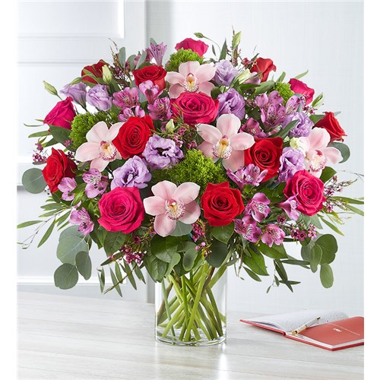
স্বাগতম

Slide 2
শিক্ষক পরিচিতি
নামঃ তাহমিনা আলী
পদবিঃ সহকারী শিক্ষক
খুদিরজঙল সরকারী প্রাথমিক
বিদ্যালয়।

Slide 3
পাঠ পরিচিতি
শ্রেনিঃ২য়
বিষয়ঃপ্রাথমিক গণিত
পাঠের শিরোনামঃযোগ ও বিয়োগের সম্পর্ক
পাঠ্যাংশঃ

Slide 4
শিখনফল
এই পাঠ শেষে শিক্ষার্থীরা শিখবে
১১.১.১ ছবি বা কথায় বর্ণিত তথে গাণিতিক রুপ দিতে পারবে।

Slide 6
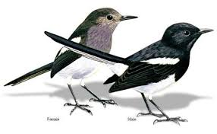
+
6 +2 = 8
-
6 - 2=4

Slide 7
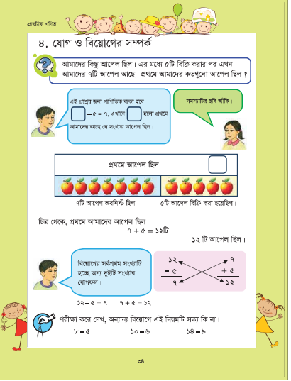
যোগ ও বিয়োগের সম্পর্ক
আজকের পাঠ

Slide 8
এগুলোকে
কি বলে ?

Slide 9
+ যোগ | এক সাথে/ মোট
 | বিয়োগ /বাদ দেয়া

Slide 10
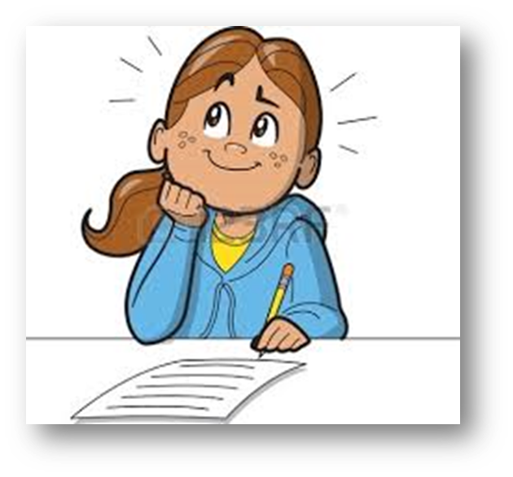
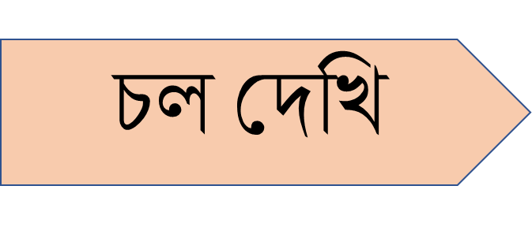

Slide 11
আরও
3+2=5
-
6-2=4

Slide 12
কিসের ছবি?
এখানে কয়টি বেলুন ?

Slide 13
কয়টি বেলুন ?

Slide 14
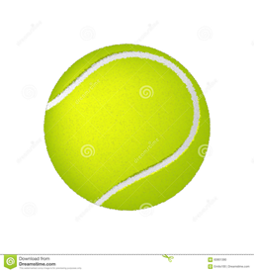
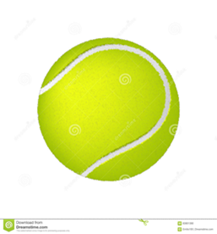
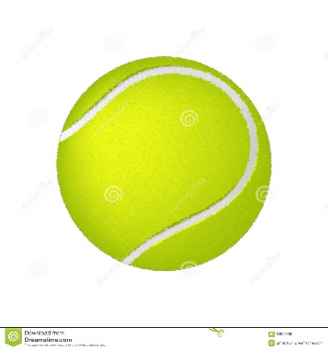
5টি

Slide 15
৪টি
৭টি
৩টি

Slide 16
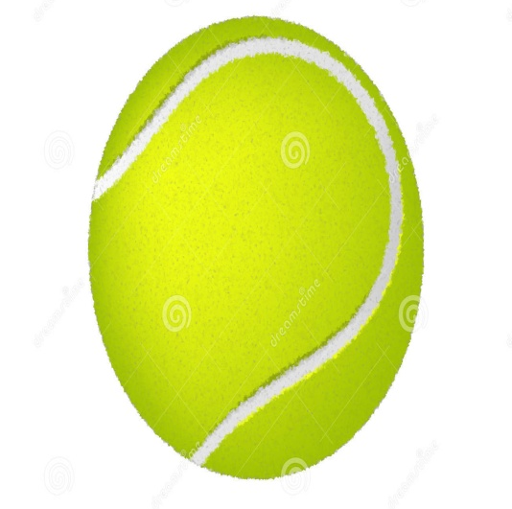
এসো আমরা ছবির মাধ্যমে যোগ করি ।
১টি
১টি
২টি

Slide 17
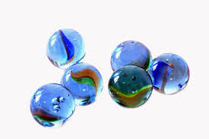
এসো আমরা যোগ করি ।
৩
৩
6

Slide 18
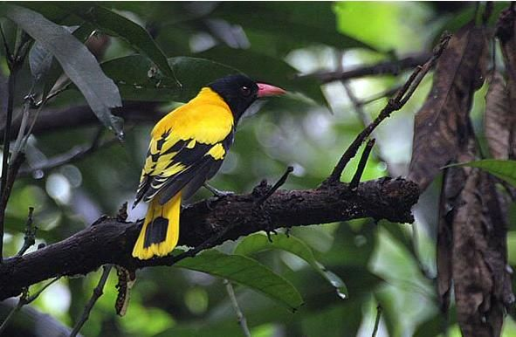
কয়টি পাখি দেখা যাচ্ছে
একটি পাখি উড়ে গেল
২-১ = ১

Slide 19
এসো আমরা বিয়োগ করি।
বিয়োগ মানে বাদ দেয়া ।
৭-৩=৪
৯-৫=৪
১০-৭=৩

Slide 20
চল আমরা বিয়োগ অংককে যোগ করে মজার কিছু কাজ করি।
৮-৫=৩,এবং ৫+৩=৮

Slide 21
৫
৭
সর্ব প্রথম
সংখ্যা
দুটি সংখ্যার যোগফল

Slide 22
বিয়োগের সর্বপ্রথম সংখ্যাটি হচ্ছে অন্য দুটি সংখ্যার যোগফল।

Slide 23
5-
3 = 2
3 + 2 = 5
8 - 2 =6
, 6+2= 8

Slide 24
চল আজ আমরা বিয়োগ অংককে যোগ করি।
১২
-৫
৭
৭
+৫
১২

Slide 25
যোগ ও বিয়োগের সম্পর্ক
আমাদের কিছু আপেল ছিল । এর মধ্যে ৫টি
বিক্রি করার পর এখন আমাদের ৭টি আপেল আছে। প্রথমে আমাদের কতগুলো আপেল ছিল?
৫
৭

Slide 26
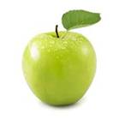
প্রথমে আপেলছিল
৭টি আপেল অবশিষ্ট ছিল
৫টি আপেল বিক্রি করা হয়েছিল

Slide 27
এই প্রশ্নের জন্য গাণিতিক বাক্য হবে
-৫=৭,এখানে হলো প্রথমে আমাদের কাছে যে সংখ্যক আপেল ছিল ।

Slide 28
মনোযোগ দিয়ে দেখি
একটি ব্যাগে কয়েকটি আম ছিল । পরে আর ও ৫টি আম ব্যাগে রাখা হলো । ব্যাগে মোট আম হলো ১২টি। প্রথমে ব্যাগে কয়টি আম ছিল।
+ ৫ = ১২
১২ – ৫ =

Slide 29
দলীয় কাজ
দল নং১
অংককে গাণিতিক বাক্যে রূপ দিতে পারবে ।
আমাদের ব্যাগে বল আছে । আর ও ৬টি নতুন বল আনা হলো। ব্যাগে মোট বল হলো ১২টি । প্রথমে ব্যাগে কয়টি বল ছিল ?

Slide 30
দল
দলীয় কাজ
2
আমাদের কিছু মারবেল ছিল। এর মধ্য ৩টি বিক্রি করার পর আর ও ১২টি মারবেল আছে ।প্রথমে আমাদের কয়টি
মারবেল ছিল।

Slide 31
মূল্যায়ন
১।সবুজের কাছে ৫টি মারবেল আছে। কামালের কাছে ৪টি মারবেল আছে। তাদের মোট কয়টি মারবেল আছে।
২।মিনুর কাছে কয়েকটি পুতুল আছে । আর ও ৬টি পুতুল আনা হলো । এখন মিনুর কাছে
৮টি পুতুল আছে ।প্রথমে মিনুর কতগুলো পুতুল ছিল ।

Slide 32
বাড়ীর কাজ
রাজুর ৫টি বল আছে। মিনুর ৪টি পুতুল আছে। তাদের মোট কয়টি জিনিস আছে।
গাণিতিক বাক্যে লিখ ।

Slide 33
ধন্যবাদ

